Slide 2
ΙΣΤΟΡΙΑ Γ΄ ΔΗΜΟΤΙΚΟΥ Ενότητα 9 2. Το ανάκτορο της Κνωσού
Σταθακοπούλου Ζωή

Slide 3
Χρονολογικός πίνακας
χρόνος | γεγονός
2000 π.Χ. | Εμφάνιση των πρώτων ανακτόρων
1700 π.χ | Καταστροφή των ανακτόρων
1700 π.Χ | Εμφάνιση γραφής
1700 – 1450 π.Χ | Νέα ανάκτορα
1450 π.Χ | Τα νέα ανάκτορα καταστρέφονται
1370 π.Χ | Οριστική καταστροφή ανακτόρου της Κνωσού

Slide 4
Ο πρώτος που ανέσκαψε την Κνωσό ήταν ένας Ηρακλειώτης έμπορος και αρχαιοδίφης, ο Μίνως Καλοκαιρινός, ο οποίος το 1878 αποκάλυψε τα θεμέλια αποθηκευτικών χώρων γεμάτα πίθαρια. Όμως, ο Σέρ Άρθουρ Τζον Έβανς (εικονίζεται στη φωτογραφία), Άγγλος αρχαιολόγος, ήταν αυτός που αποκάλυψε στο σύνολό του τον πολιτισμό που ονόμασε «Μινωικό»

Slide 5
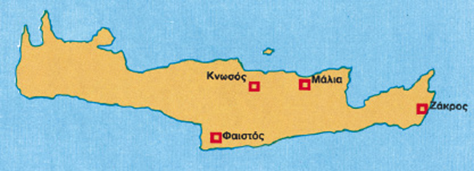
Το ανάκτορο της Κνωσού
Στη Μινωική Κρήτη υπήρχαν πολλές πόλεις που είχαν ανάκτορα. Οι μεγαλύτερες ήταν η Κνωσός, η Φαιστός, τα Μάλια και η Ζάκρος. Το πιο μεγάλο και πιο εντυπωσιακό, ήταν αυτό της Κνωσού.

Slide 6
Η παράδοση αναφέρει ότι το παλάτι ήταν έργο του Δαίδαλου. Ήταν τεράστιο. Είχε πολλά κτίρια με 4-5 ορόφους, 1500 δωμάτια, απέραντους διαδρόμους, πολλές αποθήκες και εργαστήρια. Έμοιαζε με λαβύρινθο.
Αναπαράσταση του ανακτόρου της Κνωσού

Slide 7
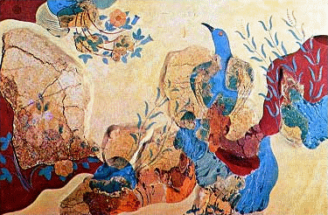
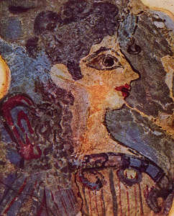
Τα δωμάτια είχαν βεράντες. Οι τοίχοι στολισμένοι με θαυμάσιες τοιχογραφίες, που απεικόνιζαν λουλούδια, πουλιά, ψάρια, δελφίνια, πρίγκιπες και αρχόντισσες.

Slide 8
Στην αίθουσα του θρόνου οι τοίχοι ήταν στολισμένοι με ανάγλυφες τοιχογραφίες που παρίσταναν γρύπες μέσα σε κήπο με λουλούδια. Γύρω από τους τοίχους υπήρχαν αλαβάστρινα θρανία και στη μέση αλαβάστρινος θρόνος.

Slide 9
Το ανάκτορο είχε και πολλά ιερά, στολισμένα με κέρατα ταύρου και διπλούς πελέκεις, που ήταν τα σύμβολα της Μινωικής Κρήτης.

Slide 10
Στο ανάκτορο ζούσε ο βασιλιάς, που ήταν ο αρχηγός, με την οικογένειά του και άλλα 500 άτομα. Η αίθουσα του θρόνου, ήταν ένα από τα πιο όμορφα δωμάτια. Περίφημες ήταν και οι τοιχογραφίες που στόλιζαν τους τοίχους.

Slide 11
Στις αποθήκες, μέσα σε ψηλά αγγεία, αποθήκευαν δημητριακά, μέλι, όσπρια, λάδι, κρασί κ.ά. Στα εργαστήρια έφτιαχναν αγγεία, κοσμήματα, υφάσματα και εργαλεία.

Slide 12
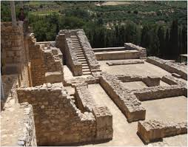
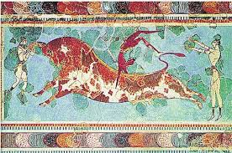
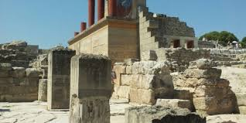
Το πρώτο βίντεο παρουσιάζει τον αρχαιολογικό χώρο της Κνωσού όπως είναι σήμερα, ενώ το δεύτερο αποτελεί μια τρισδιάστατη απεικόνιση του ανακτόρου.
Εικόνες από τον αρχαιολογικό χώρο της Κνωσού

Slide 13
Ας παίξουμε!!! Ας φτιάξουμε ένα παζλ …

Slide 14
Ελέγχω τις γνώσεις μου
1. Στη Μινωική Κρήτη, ποια πόλη είχε το πιο εντυπωσιακό ανάκτορο; Α) Μάλια Β) Κνωσός Γ) Ζάκρος Δ) Φαιστός | Το ανάκτορο της Κνωσού ήταν έργο του….. Α) Ίκαρου Β) Δαίδαλου Γ) Μίνωα Δ) Θησέα
3. Το ανάκτορο είχε …. δωμάτια. Α) 1.000 Β) 2.000 Γ) 500 Δ) 1.500 | 4. Το ανάκτορο είχε πολλά … που ήταν στολισμένα με κέρατα ταύρου και διπλούς πελέκεις. Α) ιερά Β) αποθήκες Γ) αγγεία Δ) όπλα

Slide 15
ΣΩΣΤΟ

Slide 16
ΛΑΘΟΣ

Slide 17
